Slide 1
BENEFICIOS ECONÓMICOS COVID-19
TRANSPORTE DE PASAJEROS
02 de septiembre de 2020

Slide 2
Ley
Ley que establece medidas tributarias que forman parte del plan de emergencia para la reactivación económica y del empleo en un marco de convergencia fiscal de mediano plazo,.Ley 21.256 (D.O 2.09.2020)
Facúltase excepcionalmente al Ministro de Hacienda para transferir, por una sola vez, un bono de apoyo a Microempresarios y Conductores del Transporte remunerado de pasajeros por un monto de $350.000.-, el que podrá ser solicitado en un plazo de 60 días desde publicada esta ley en el Diario Oficial; y a conceder un préstamo estatal y solidario a los Microempresarios del sector de transporte, por un monto de $320.500, el que podrá solicitarse dos veces entre el 1°de septiembre y el 31 de diciembre de 2020, y una vez adicional, durante el año 2021 y a partir del mes de marzo de dicho año.

Slide 3
Bono de Apoyo - Beneficiarios
  Se trata de un bono con aporte fiscal que se entrega una única vez, que podrá solicitarse por un período de 60 días a contar de la fecha de publicación de la ley que habilite su entrega, por un monto de $350.000.-, y cuyos beneficiarios son los siguientes:
  Propietarios y meros tenedores inscritos (arrendatario con opción de compra) que tengan, al 1° de agosto de 2020, vehículos inscritos en el Registro Nacional de Servicios de Transporte de Pasajeros como taxis básicos y taxis colectivos, y en éste último caso, tanto urbanos como rurales.
  Propietarios y meros tenedores inscritos que, al 1° de agosto de 2020, tengan vehículos inscritos en el Registro Nacional de Servicios de Transporte de Pasajeros como buses, minibuses y taxibuses, tanto urbanos como rurales.
  Propietarios y meros tenedores inscritos que, al 1° de agosto de 2020, tengan vehículos inscritos en el Registro Nacional de Servicios de Transporte Remunerado de Escolares.
  Conductores que, al 1° de agosto de 2020 se desempeñen como tales, respecto de los vehículos mencionados en los puntos anteriores.

Slide 4
Préstamo de Emergencia - Beneficiarios
Se trata de la entrega de un préstamo de emergencia financiado con un aporte fiscal, que se entregará a los siguientes beneficiarios:
  Propietarios y meros tenedores inscritos que tengan, al 1° de agosto de 2020, vehículos inscritos en el Registro Nacional de Servicios de Transporte de Pasajeros como taxis básicos y taxis colectivos, y en éste último caso, tanto urbanos como rurales.
  Propietarios y meros tenedores inscritos que, al 1° de agosto de 2020, tengan vehículos inscritos en el Registro Nacional de Servicios de Transporte de Pasajeros como buses, minibuses y taxibuses, tanto urbanos como rurales.
  Propietarios y meros tenedores inscritos que, al 1° de agosto de 2020, tengan vehículos inscritos en el Registro Nacional de Servicios de Transporte Remunerado de Escolares.

Slide 5
Préstamo de Emergencia - Beneficiarios
Se concederá por un monto de $320.500.-, el que se podrá solicitar mensualmente, por cada persona natural o jurídica que sea beneficiaria, hasta en tres oportunidades.
Se podrá acceder a las primeras dos cuotas desde el 01 de septiembre al 31 de diciembre de 2020. Adicionalmente, se podrá acceder a una tercera mensualidad, de monto similar, la que podrá ser solicitada durante el año 2021 y a partir del mes de marzo de dicho año.

Slide 6
Préstamo de Emergencia - Beneficiarios
El préstamo tendrá un año de gracia, debiendo pagarse la primera cuota en septiembre de 2021.
Se restituirá en cuotas mensuales de igual valor, en Unidades de Fomento (UF), mediante una cuponera, la que podrá ser electrónica, y bajo un convenio de pago con la Tesorería General de la República.
Si el beneficiario toma una cuota de crédito, deberá pagarlo en 16 cuotas; si toma dos cuotas de crédito, deberá pagarlo en 28 cuotas; y si toma tres cuotas de crédito, deberá pagarlo en 40 cuotas.
En caso de no pago dentro de plazo a la Tesorería, las cuotas adeudadas se agregarán al cobro del permiso de circulación que les corresponda, siendo requerido el pago de las cuotas adeudadas para la obtención del mismo.

Slide 7
Datos
Para efectos de estos beneficios, se reconocen los siguientes vehículos de transporte remunerado de pasajeros, propietarios y conductores, por tipo de servicio:
*Nota: los conductores no propietarios se estiman en base al número total de vehículos, número de propietarios y licencias profesiones (A1, A2, A3) vigentes a la fecha.
Fuente: Registro Nacional de Servicios de Transporte de Pasajeros- Subsecretaría de Transportes, Servicio de Registro Civil y de Identificación.

Slide 8
Postulación
Las postulaciones deberán realizarse a través de una plataforma digital dispuesta al efecto por el Ministerio de Transportes y Telecomunicaciones, en la página web: www.mtt.gob.cl
Los postulantes deberán contar con clave única para ingresar a la plataforma.
Los postulantes que sean propietarios de vehículos, sólo cuando cuenten con licencia de conductor profesional que lo habilite para conducir el vehículo con el cual postula, deberán adjuntar copia de la misma, por ambos lados y vigente.

Slide 9
Postulación
Los propietarios de vehículos que cuenten con conductor deberán declarar sus datos a través de una declaración jurada simple.
Los conductores que postulen a los beneficios deberán siempre presentar copia de la licencia de conducir habilitante, por ambos lados y vigente.
Por último, se dispondrá a los usuarios la siguiente leyenda: “Para dudas o consultas diríjase a la dirección de correo electrónico: consultabonocovid@mtt.gob.cl”

Slide 10
Primera Etapa Solicitud Electrónica
Postulación del Propietario

Slide 11
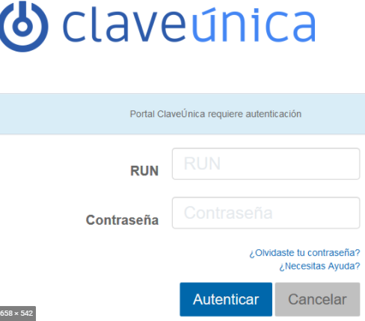
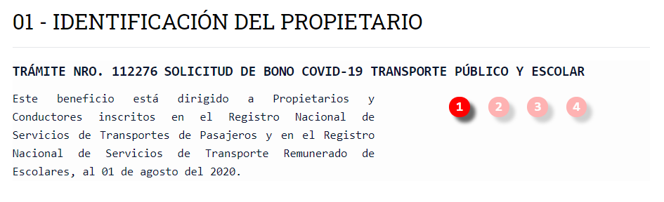

Slide 12
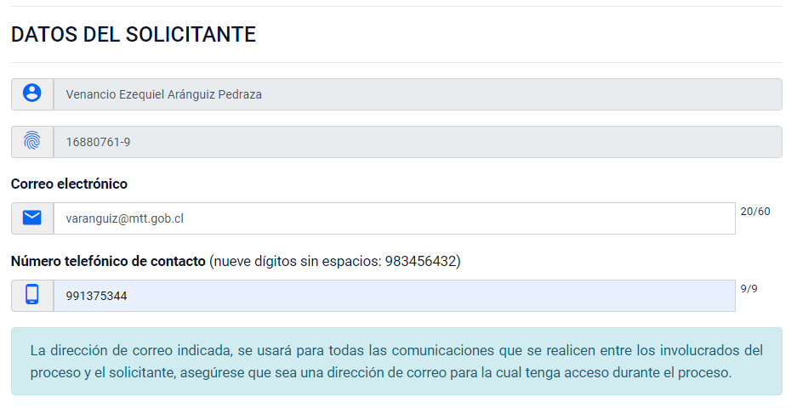

Slide 13
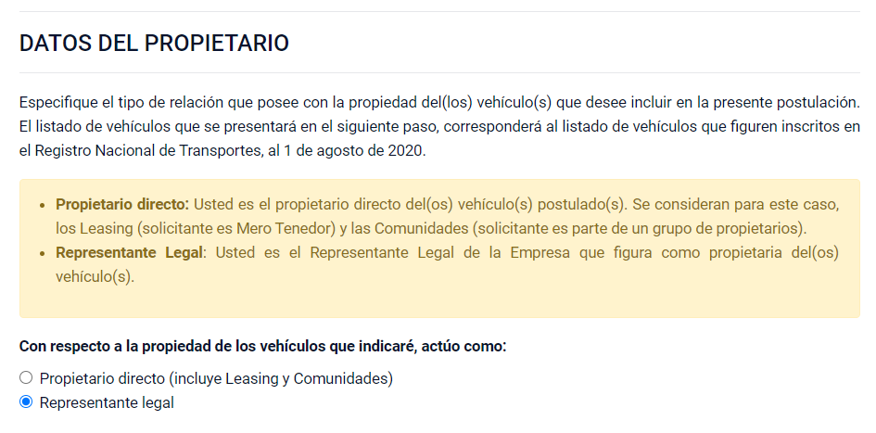

Slide 14
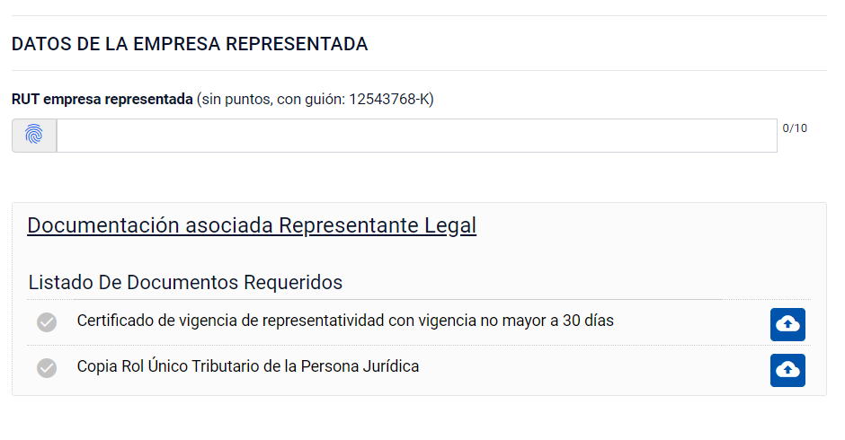

Slide 15
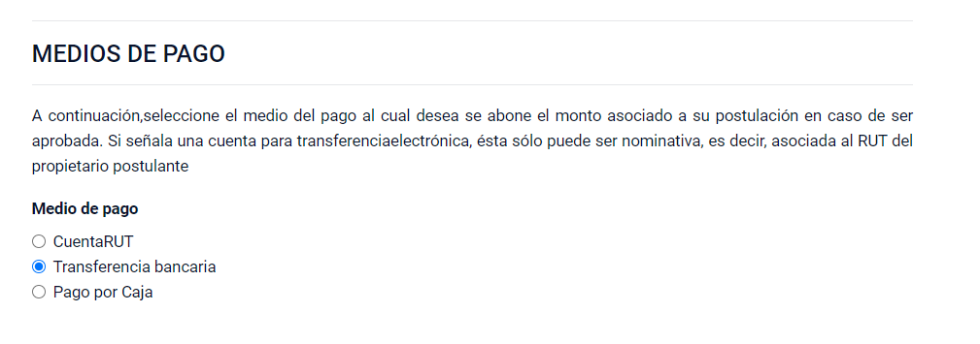

Slide 16
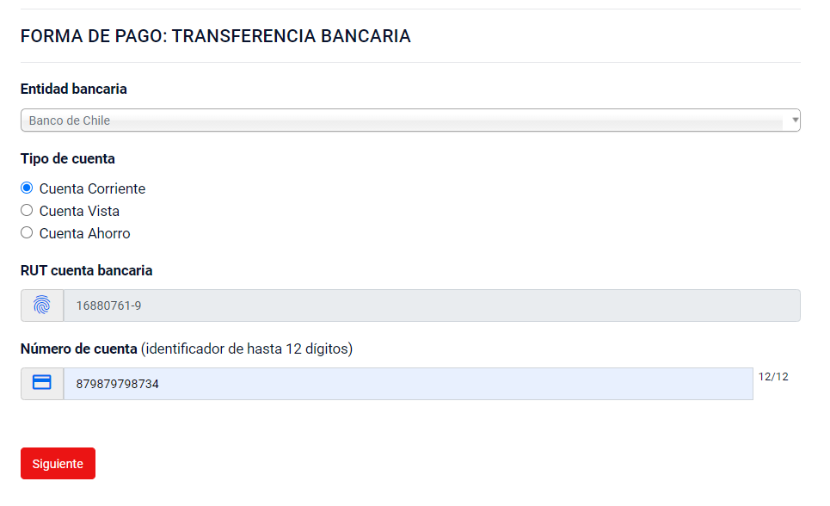

Slide 17
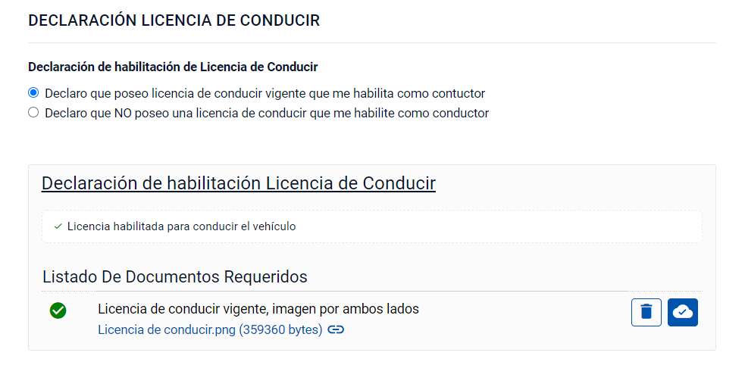

Slide 18
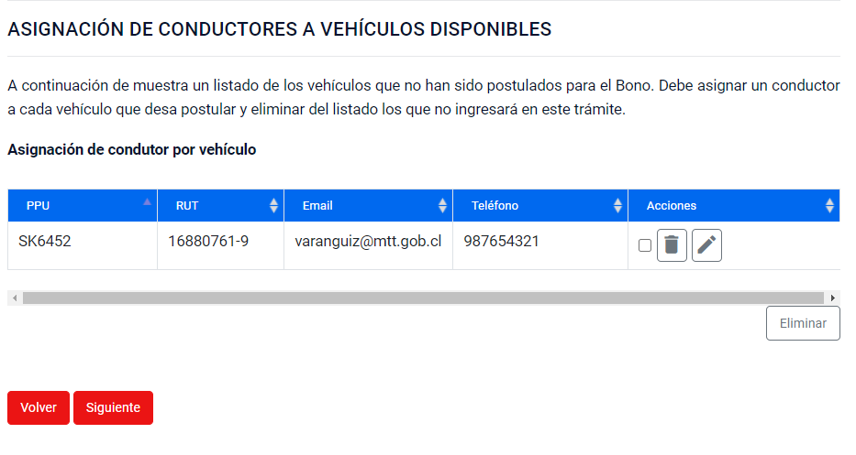

Slide 19
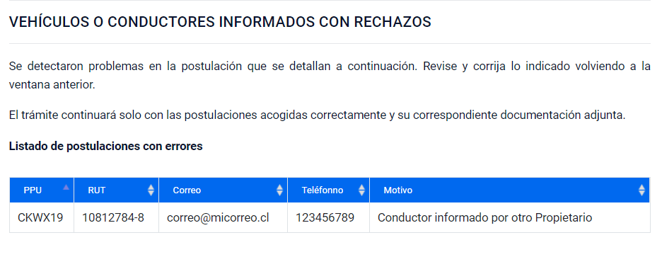

Slide 20
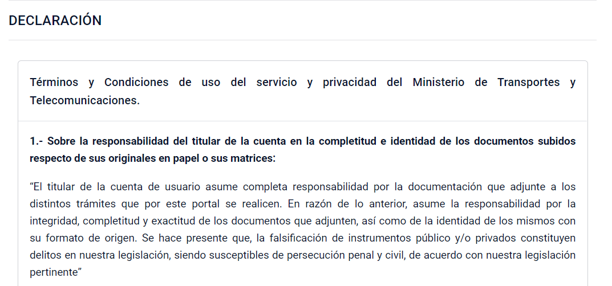

Slide 21
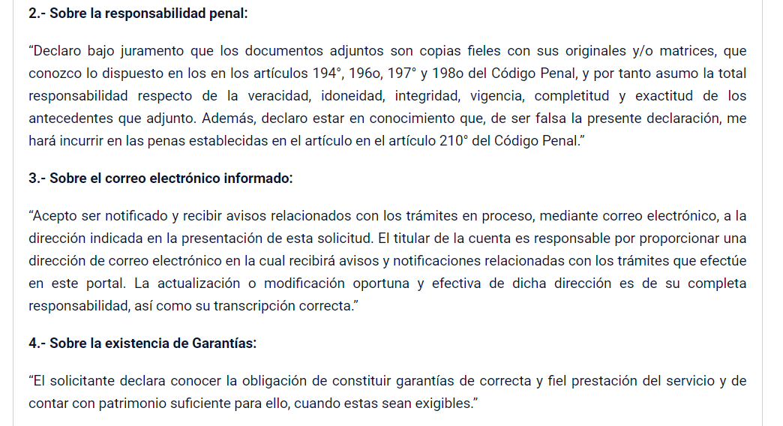

Slide 22
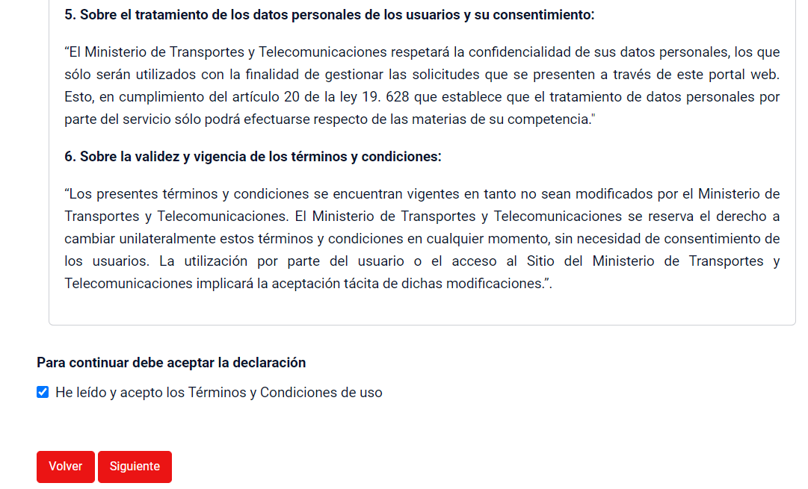

Slide 23
Segunda Etapa Solicitud Electrónica
Conductor aporta sus datos y selecciona Forma de pago

Slide 24
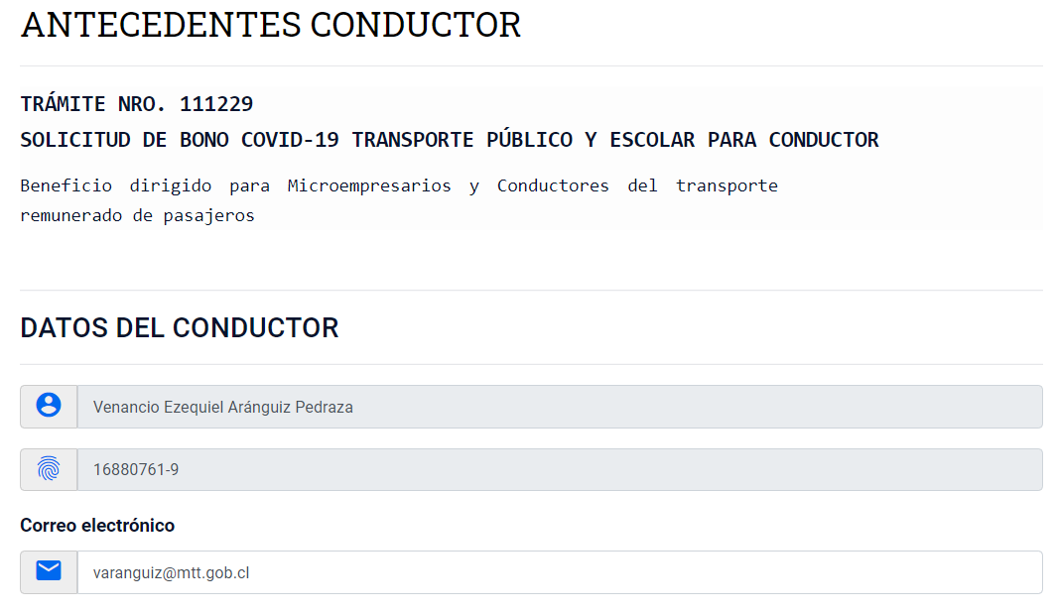

Slide 25
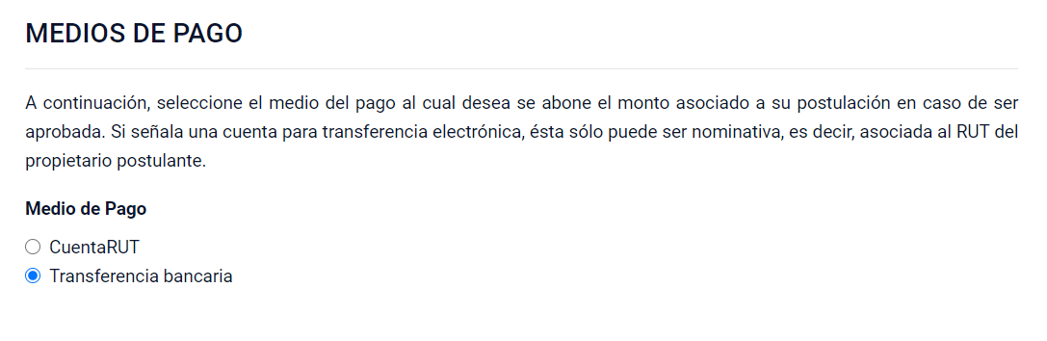
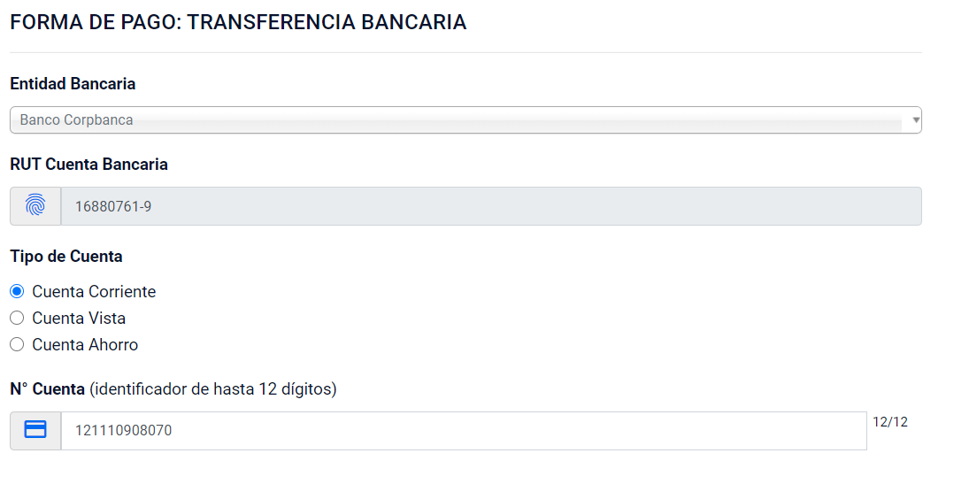

Slide 26
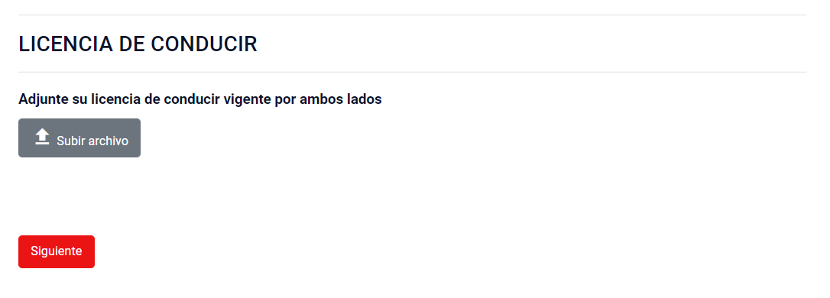
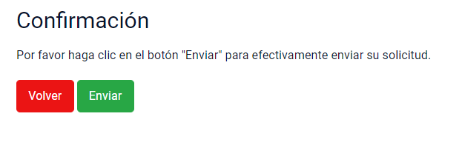

Slide 27
Gracias
Beneficios Económicos Transporte de Pasajeros
02 de septiembre de 2020

